Slide 1
ООО «ВЕТЛАЙН»
GMP - ACS LLC (США)
ISO 9001
сертификат ACS LLC (ООО «Эй Джей Эй Регистрарс Си Ай Эс»)
НА РЫНКЕ С
1999
ГОДА

Slide 2
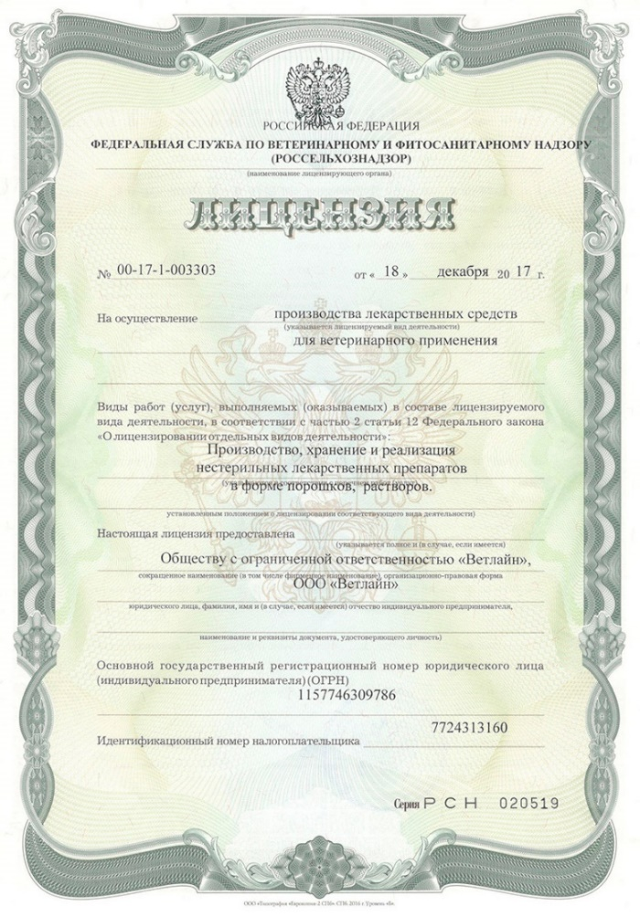
Лицензия и сертификаты
2

Slide 3
Приложение к GMP сертификату
2

Slide 4
О компании
Наша политика основана на постоянном инновационном развитии и продвижении вперед к новым достижениям и результатам. Компания Ветлайн - это дружный, слаженный коллектив, где каждый сотрудник - это специалист высокого уровня, готовый в любой момент ответить на ваши вопросы.
Принципы
Ориентированность на потребности покупателя
Подготовка квалифицированных кадров
Участие каждого в развитии компании и желание побеждать
Соответствие стандартам GMP, ISO 9001
Концепция энергоэффективного производства
2

Slide 5
.
Цели компании
Главной целью компании является производство качественных, эффективных и безопасных лекарственных средств для ветеринарного применения, пользующихся спросом и являющихся конкурентоспособными на ветеринарном рынке
Наши стратегические цели — повышение удовлетворенности потребителей и повышение качества продукции. Мы направляем силы на риск-ориентированное мышление, нацеленное на максимальное использование возможностей и минимизацию негативных последствий.
Компания обладает уникальным опытом в производстве препаратов ветеринарного применения и принимает на себя обязательства:
постоянно совершенствовать и повышать развитие системы менеджмента качества;
постоянно развивать компетенции и квалификацию наших сотрудников;
развивать долгосрочные и взаимовыгодное сотрудничество с компаниями-партнерами и т.д.
3

Slide 6
Политика компании
Ориентация на потребителя / клиента - удовлетворение потребностей клиента;
Ответственность руководства – обязательства по поддержанию и постоянному улучшению системы качества;
Создание системы качества – завоевание лидирующих позиций на ветеринарном рынке и постоянного улучшения интегрированной системы качества GхP и ISO 9001;
Риск ориентированный подход - выявление источников и анализ рисков, их устранение или минимизация;
Вовлечение персонала - построение корпоративной культуры Компании для реализации потенциала каждого сотрудника с повышением его квалификации, развитие личных компетенций и ответственности.
Залогом нашей компании является Качество, Доступность и Результат!
4

Slide 7
Связь стандартов в обеспечении качества ЛП
5

Slide 8
Процессная модель ФСК
«Управление ФСК»
Планирование
«Производство»
«Склад»
Продажи
Технология
«Контроль качества»
Закупки
«Инфраструктура
производства»
«Персонал»
«Административно-
хозяйственный отдел»
6

Slide 9
Управление документацией
Политика в области качества
Цели в области качества
Весь персонал предприятия
Руководство по качеству
Мастер-файл
Руководство
СОП, ПР и др.
Руководители подразделений
Записи
Работники
7

Slide 10
Блок-схема получения готового продукта
Межопе-рационный контроль
несоответствие
Утилизация брака
соответствие
несоответствие
Получение со склада ИМ для производства
Контроль продукции на соответствие НД
ПРОИЗВОДСТВО
Получение ГП
Карантинное хранение
соответствие
соответствие
Входной контроль
ИМ
несоответствие
Возврат ИМ поставщику/ производителю
Хранение
на складе ГП/
Реализация
Приемка ИМ на склад
8

Slide 11
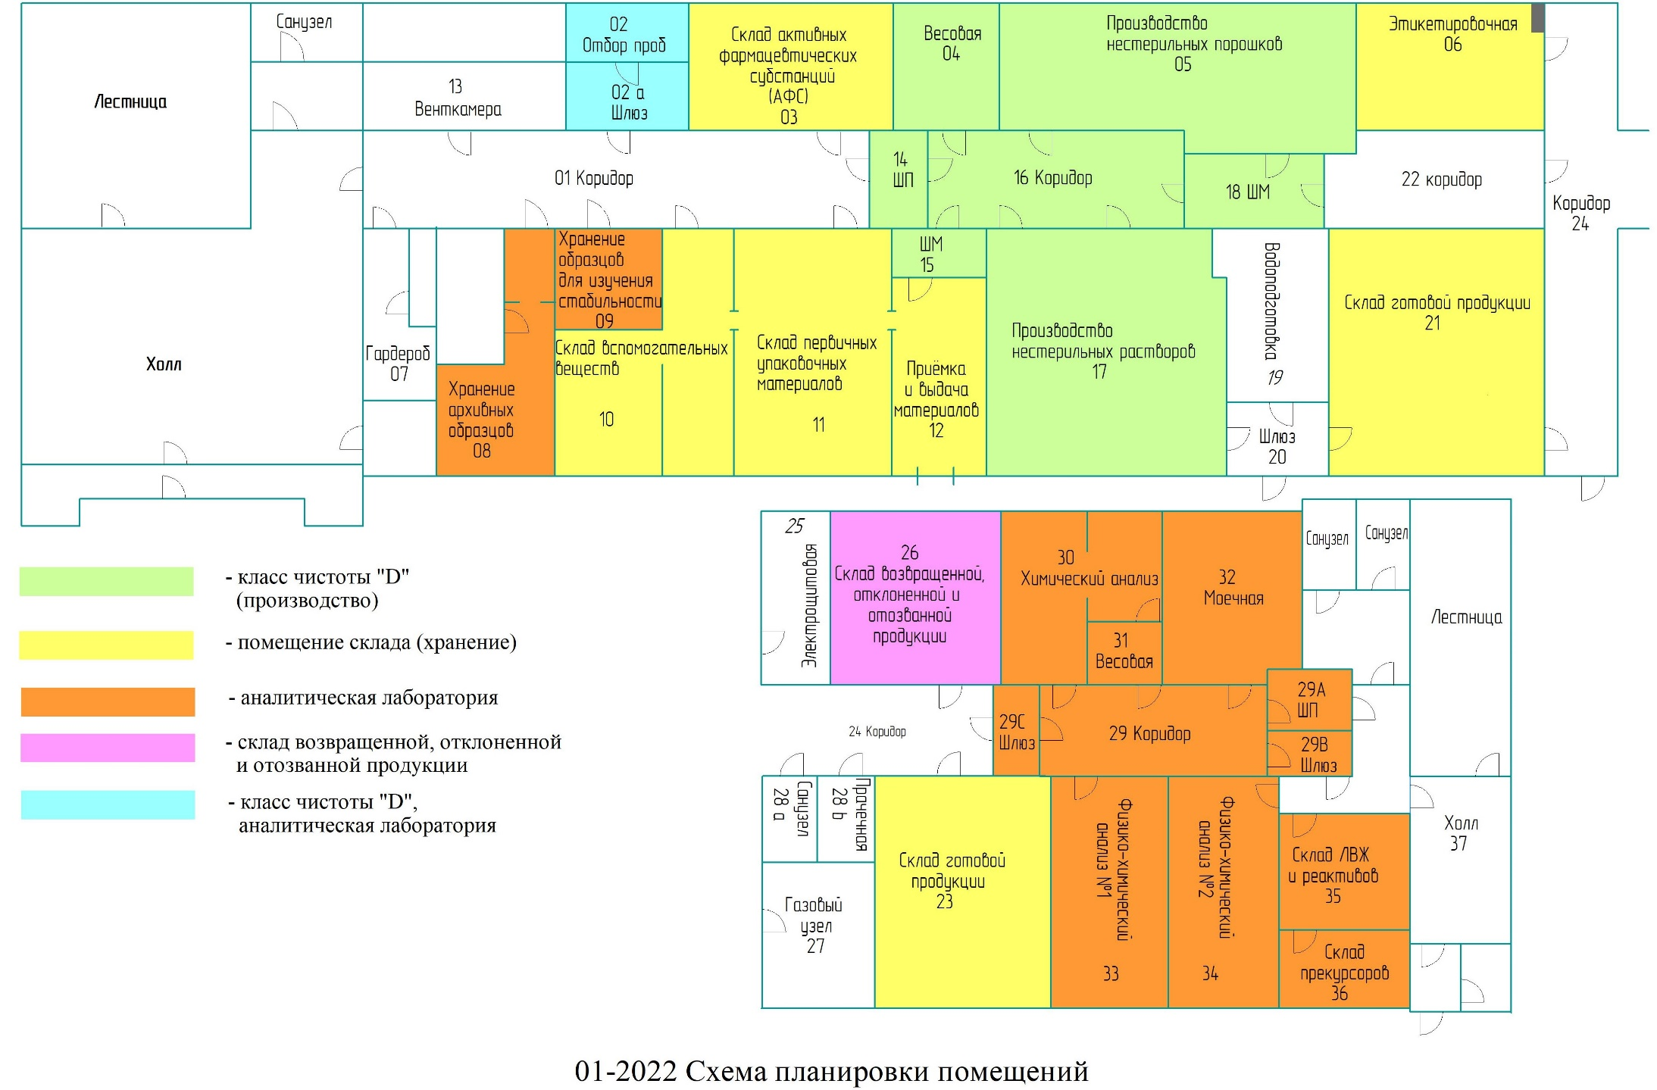
Схема помещений
9

Slide 12
Проведение валидации
ПРОИЗВОДСТВО
Помещения
Инженерные системы
Оборудование
Компьютеризированные системы
DQ
IQ
OQ
DQ
IQ
OQ
DQ
IQ
OQ
Технологический процесс
DQ
IQ
OQ
PQ
РV
ЛАБОРАТОРИИ
Оборудование
Методики
CV
DQ
IQ
OQ
DQ - квалификация проекта
IQ - квалификация монтажа/ установки
OQ – квалификация функционирования
AMV – валидация методик
PQ – квалификация эксплуатации
CV – валидация очистки
PV – валидация процесса
AMV
10

Slide 13
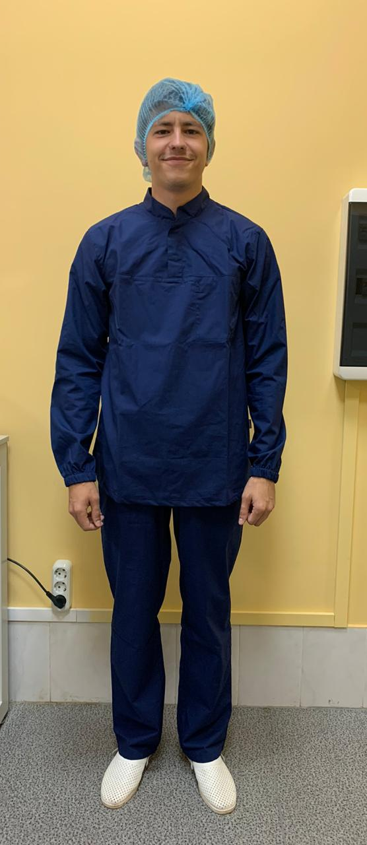
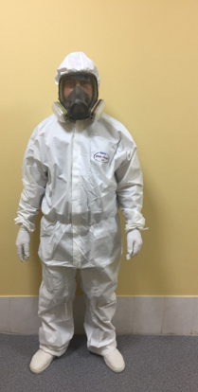
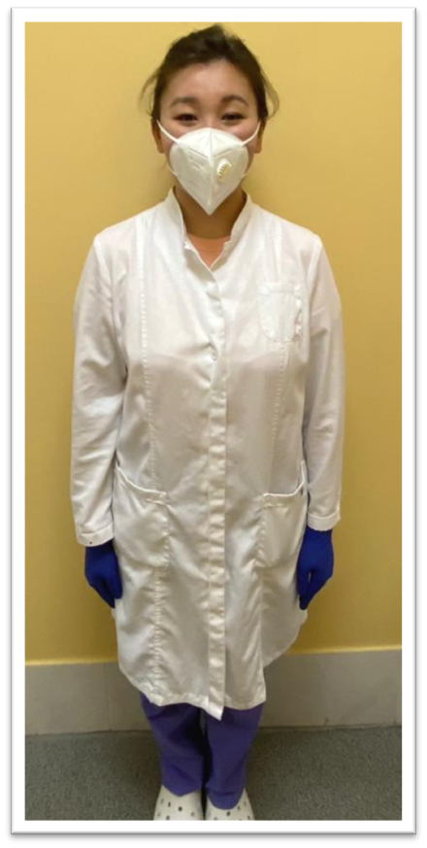
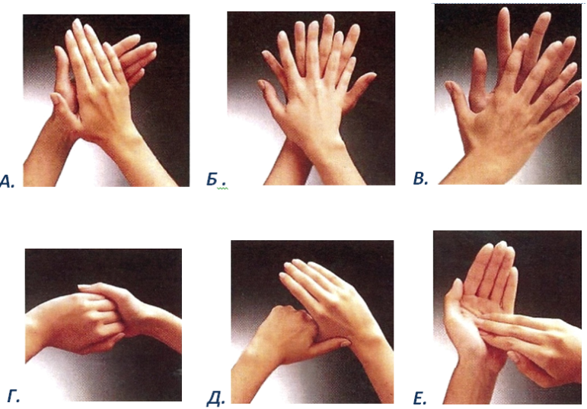
Требования к персоналу
Допуск в чистые помещения производится ежедневно перед началом смены. Состояние здоровья персонала позволяет ему выполнять должностные обязанности без ущерба для здоровья и без риска для качества полупродукта и/или готовой продукции
Сотрудник аналитической лаборатории
Все лица, принимаемые на работу проходят медицинское обследование
11

Slide 14
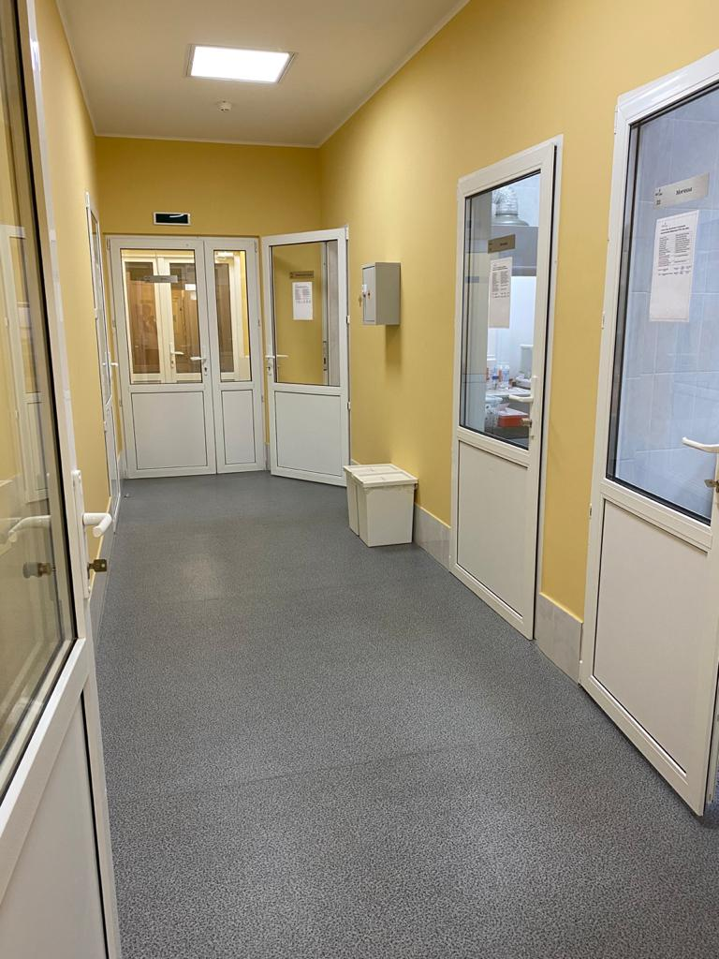
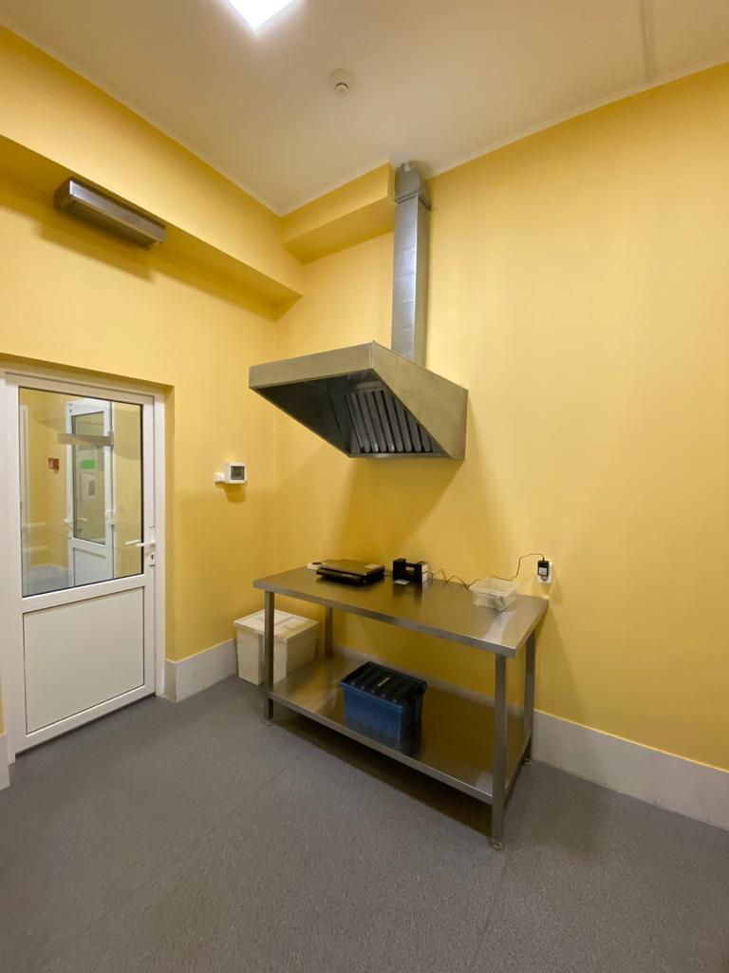
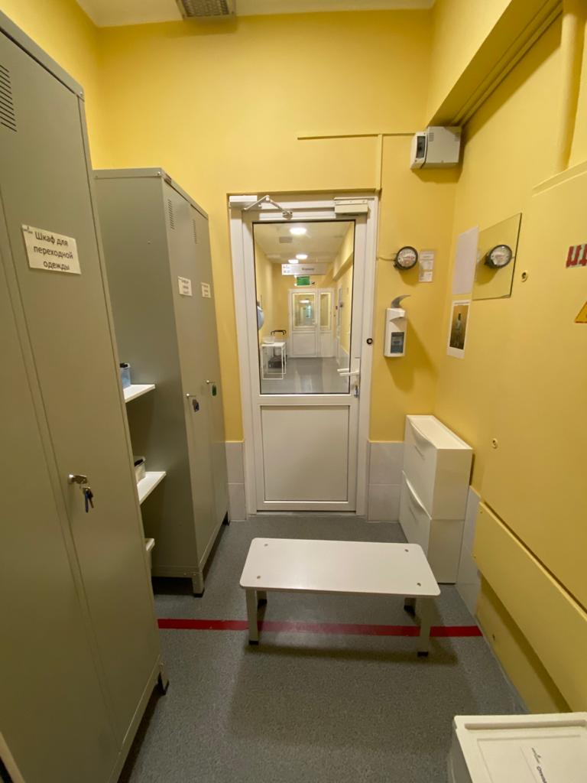
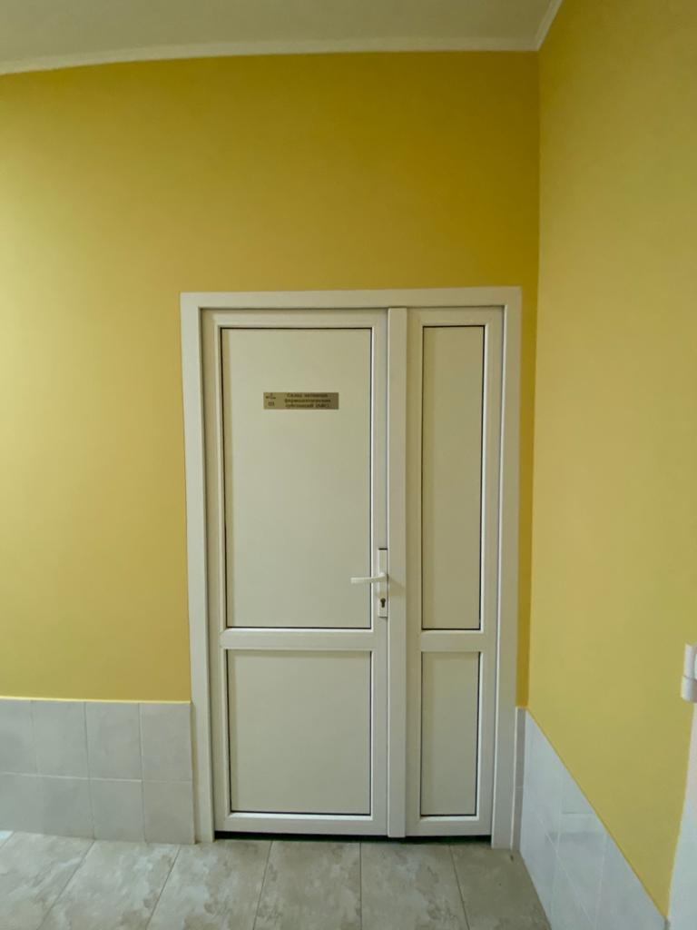
Шлюзы:
персональный и материальный
Чистые помещения
12

Slide 15
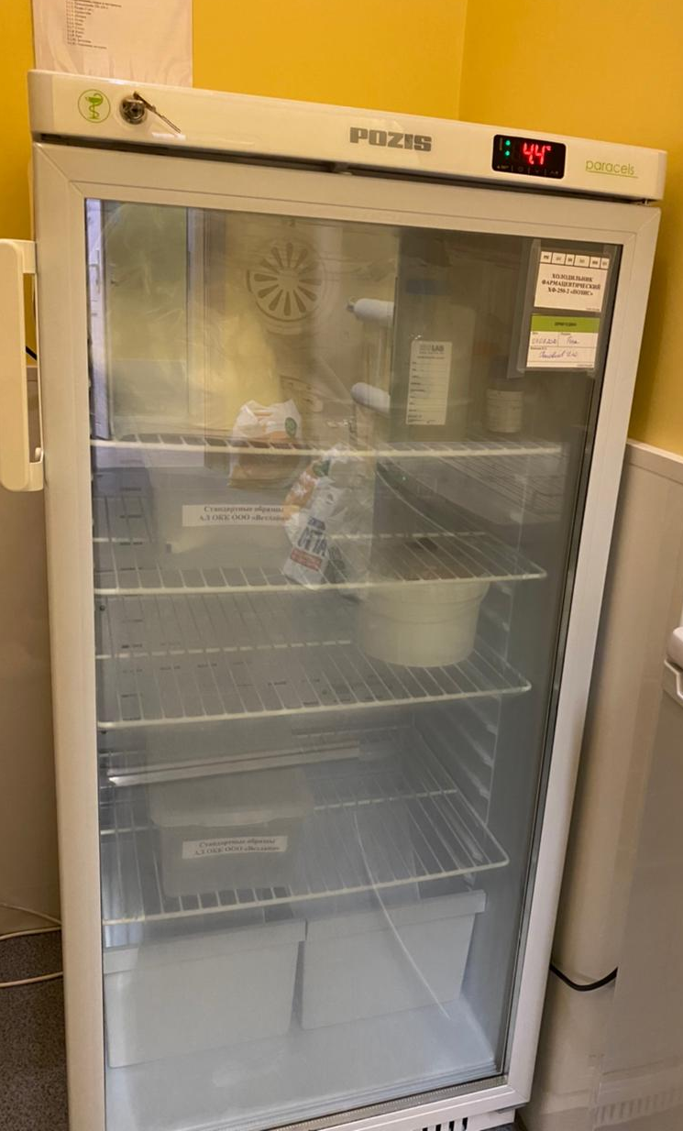
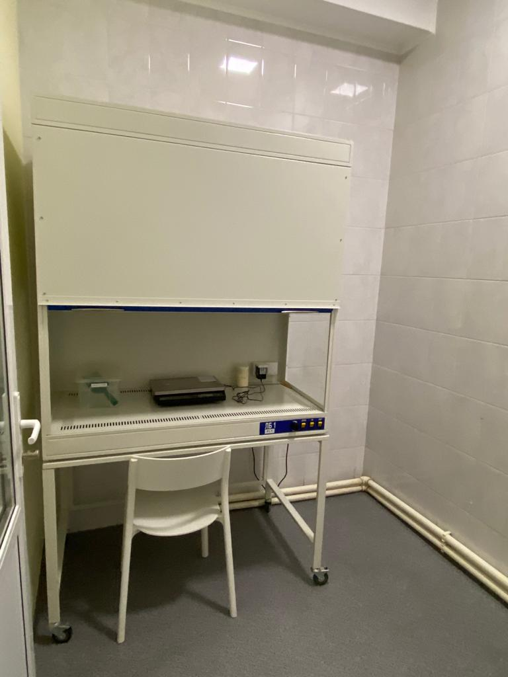
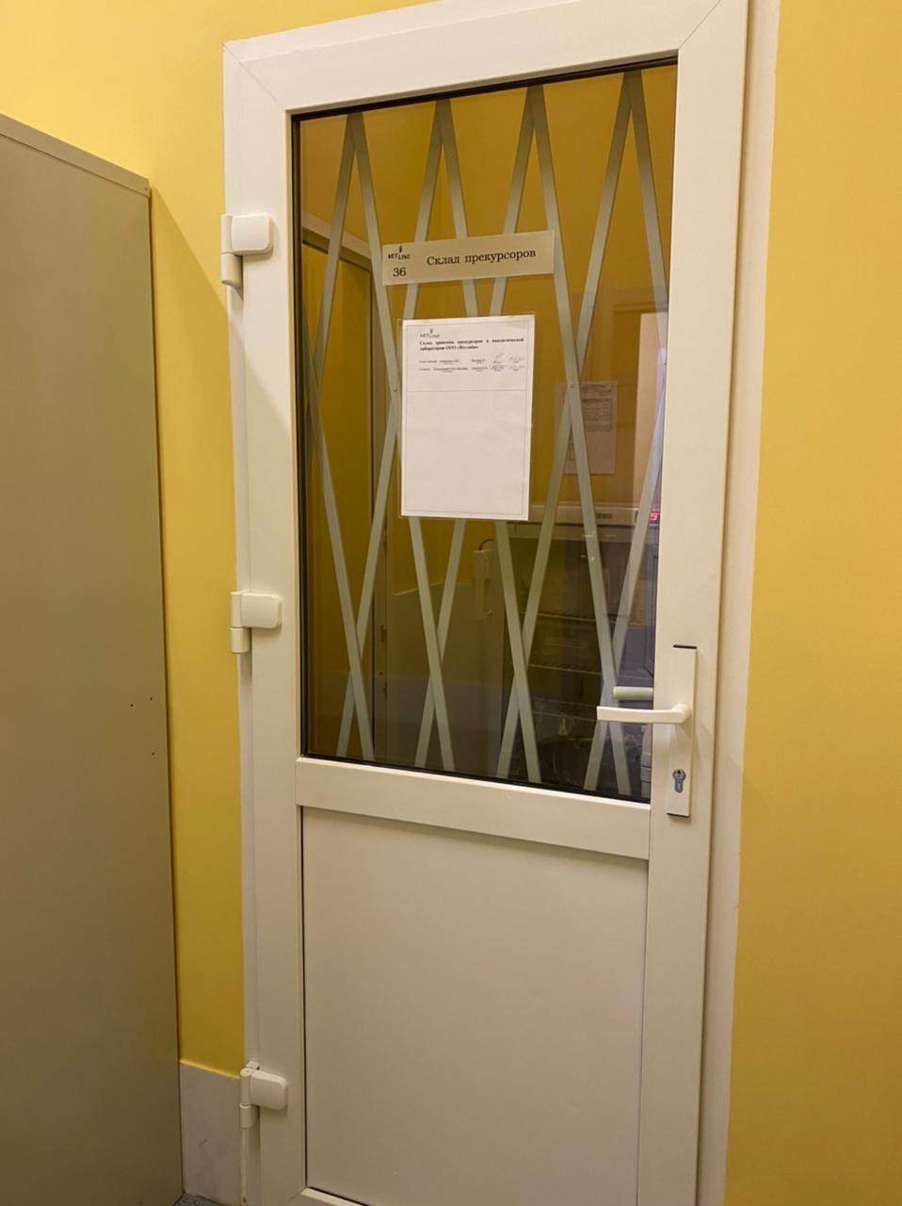
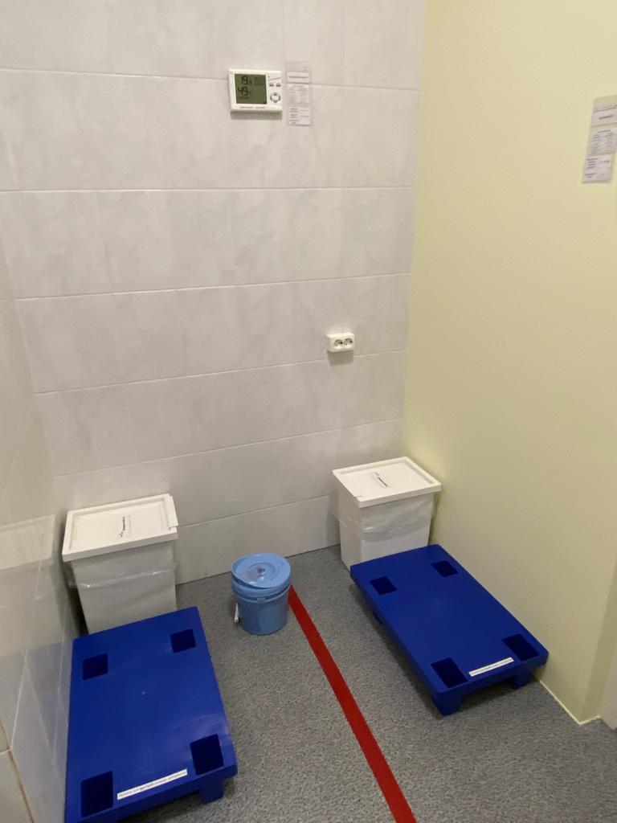
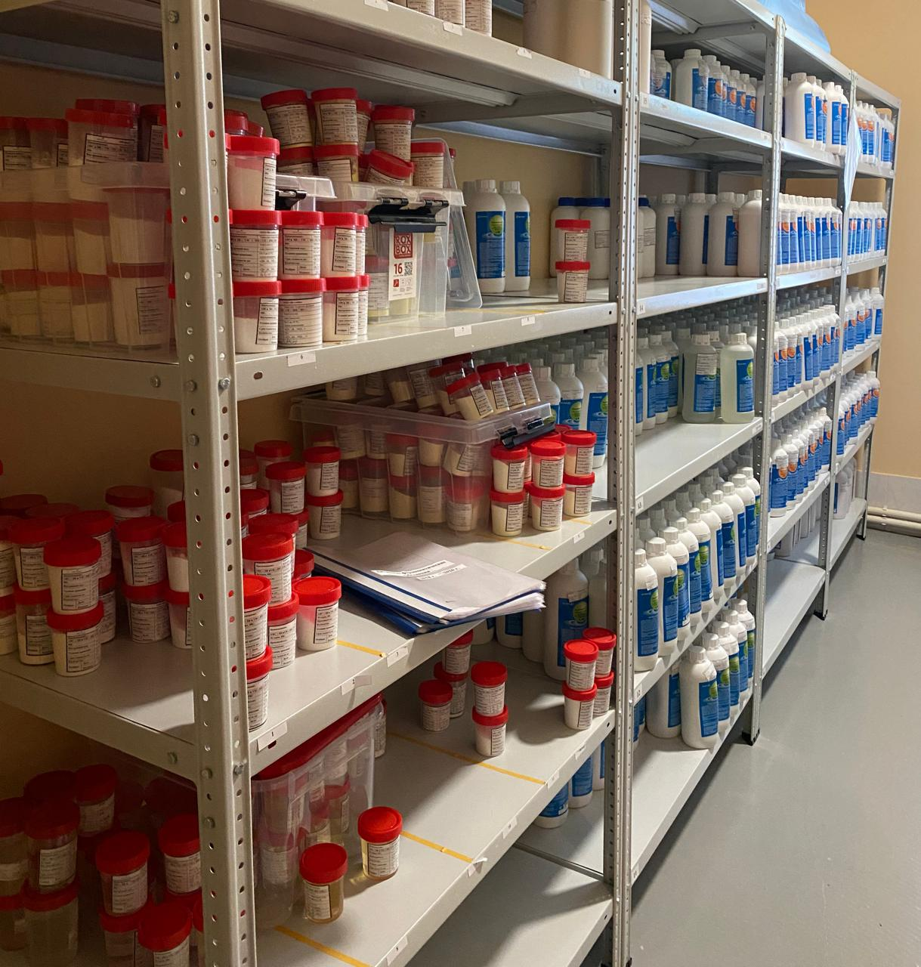
Шлюз
материальный
Помещения АЛ
12

Slide 16
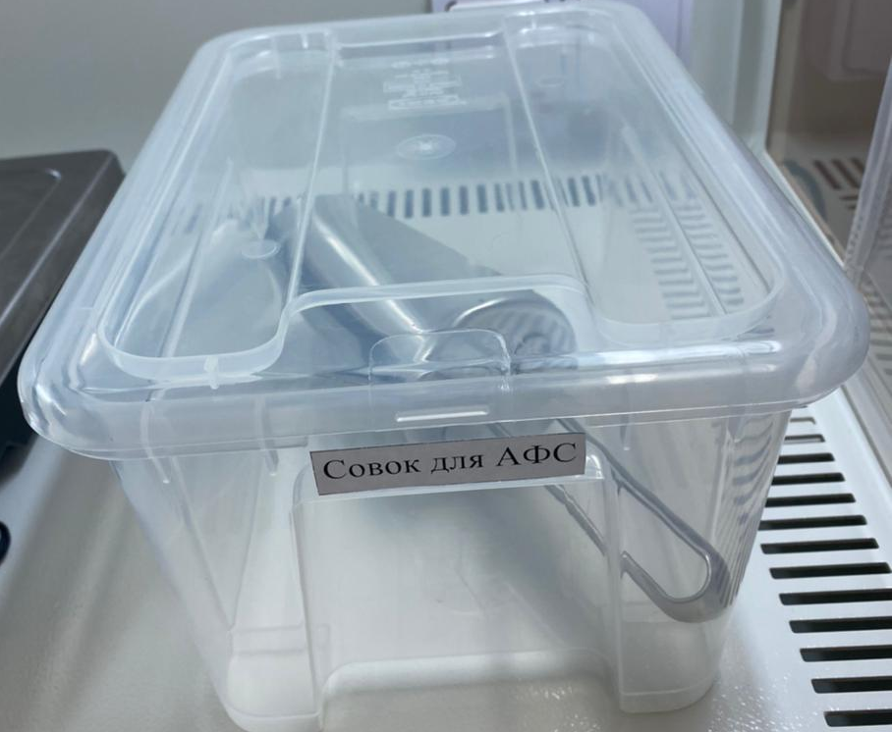
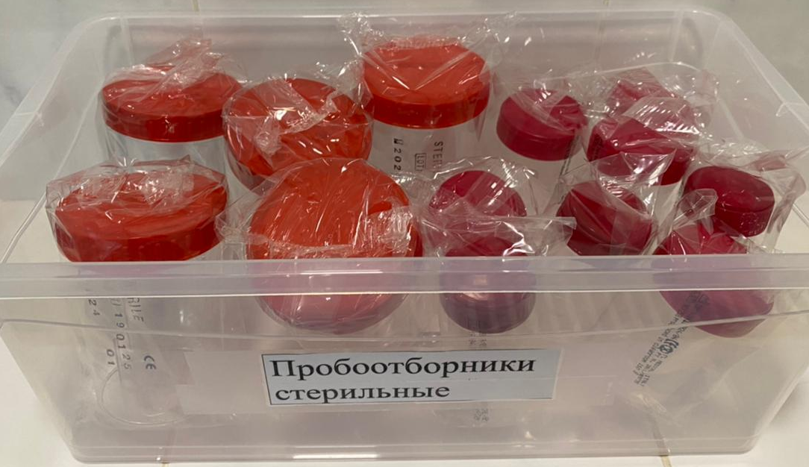
Оборудование и материалы для отбора проб
7

Slide 17
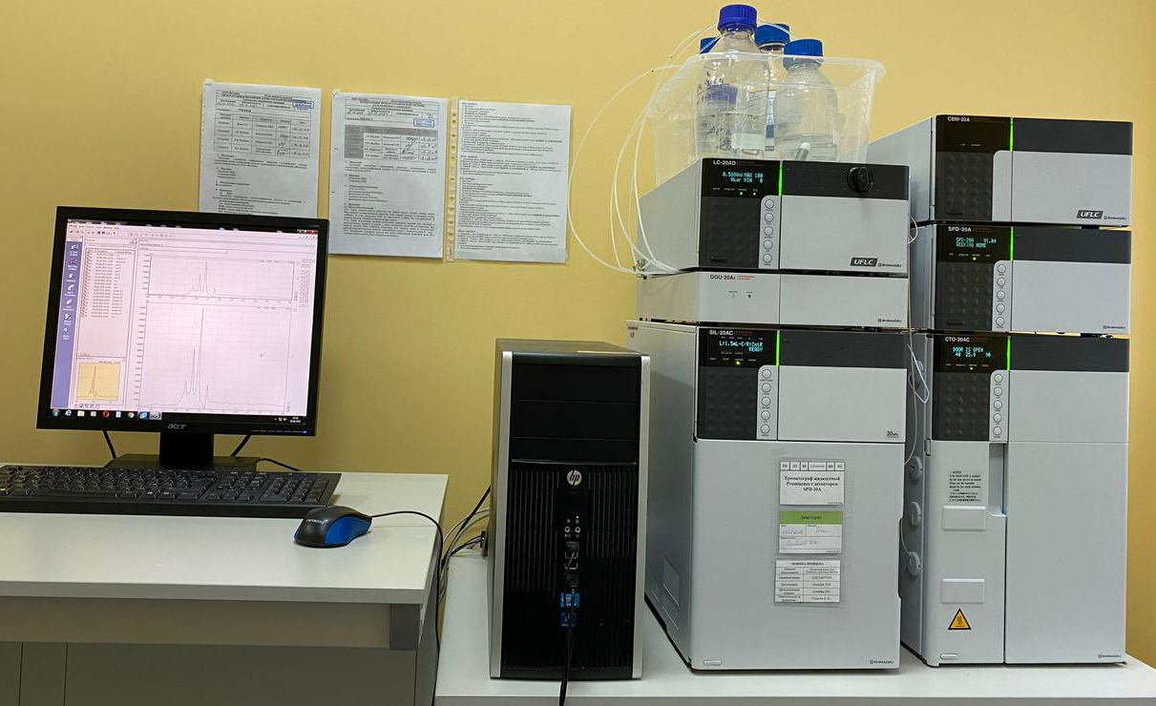
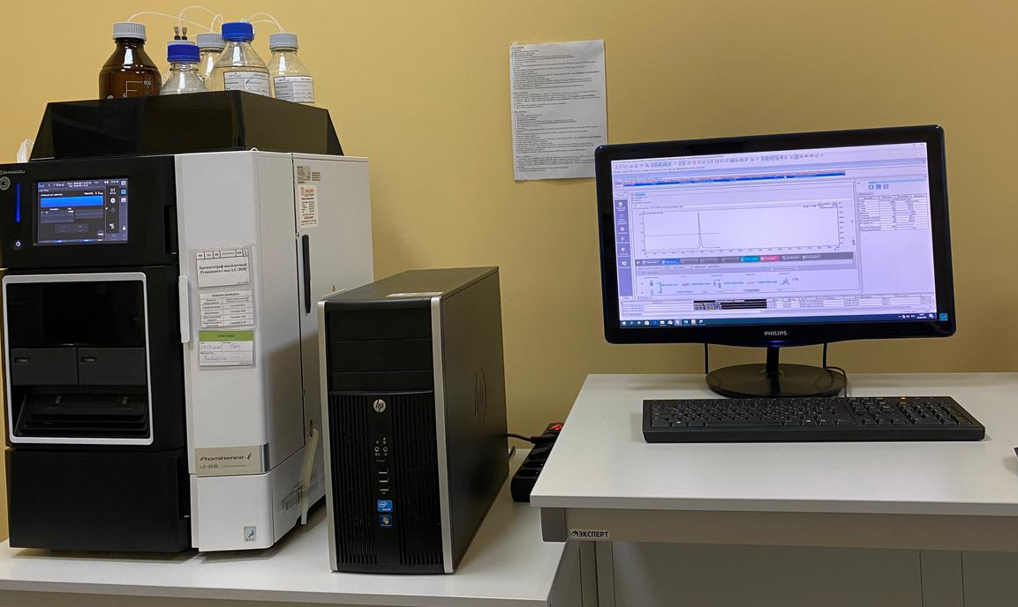
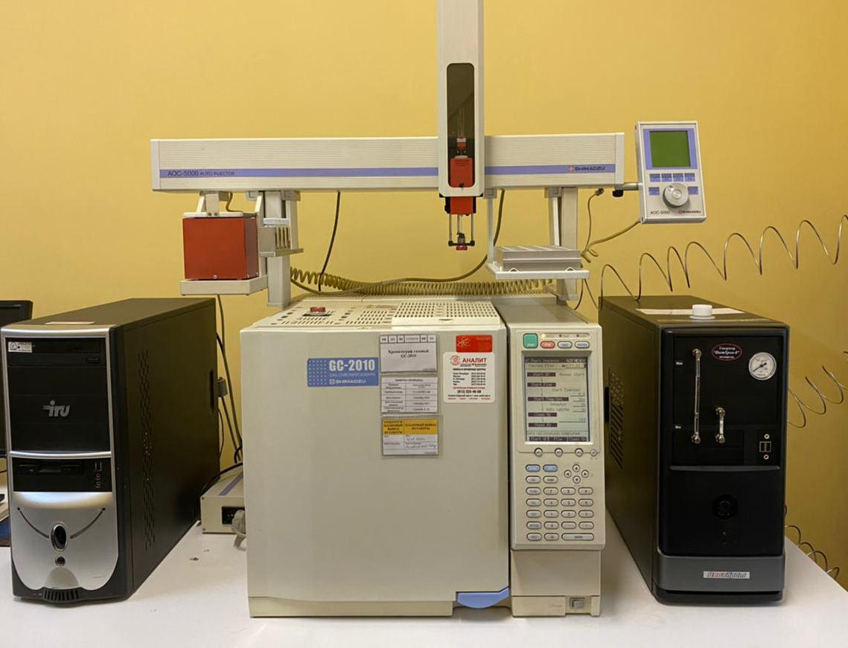
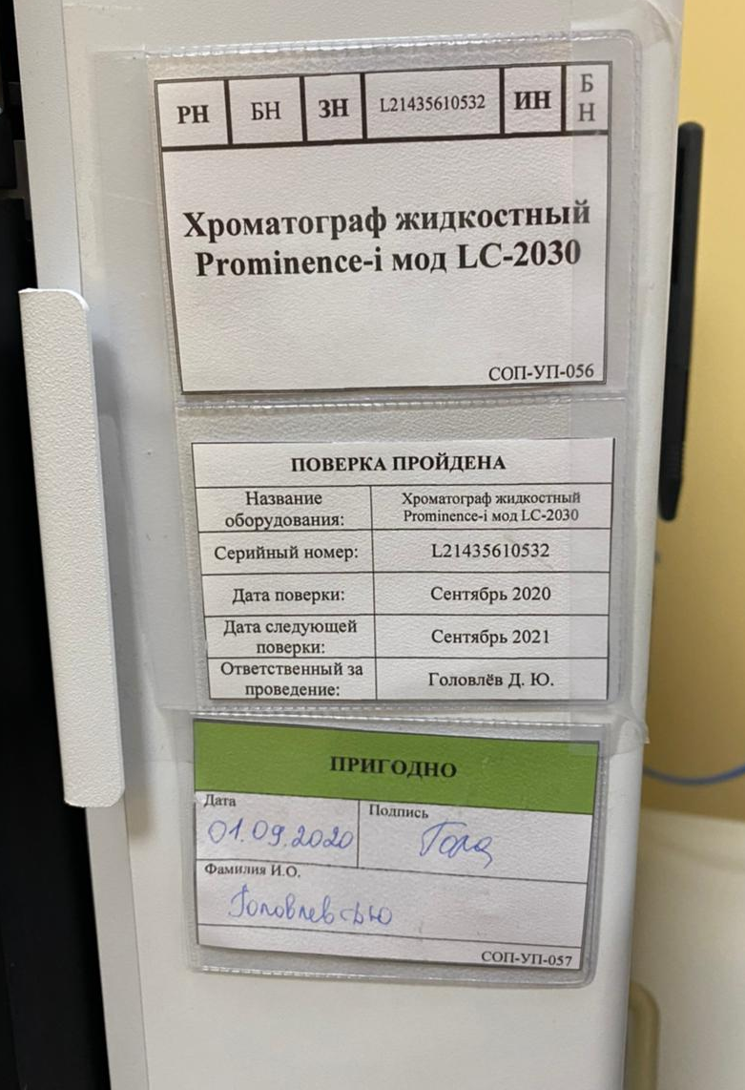
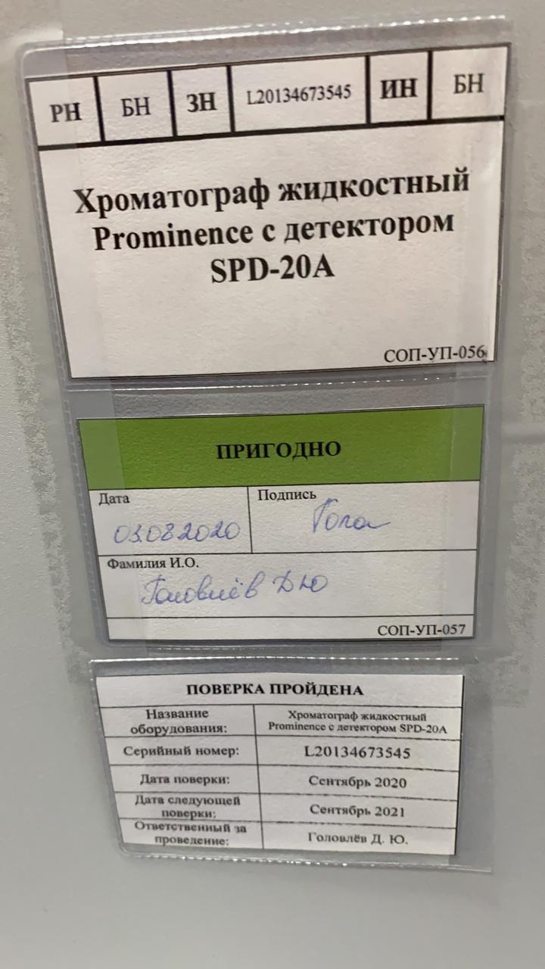
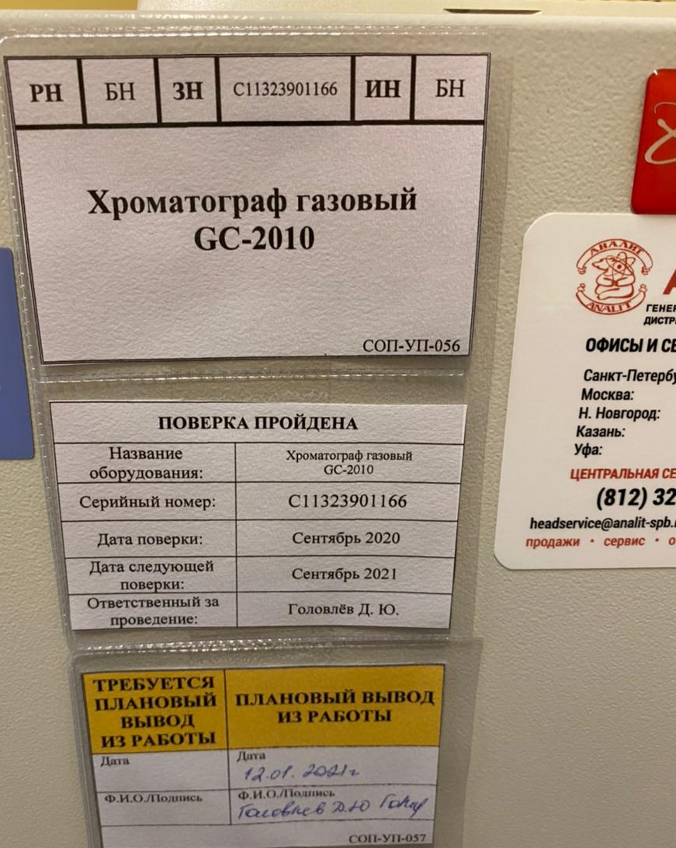
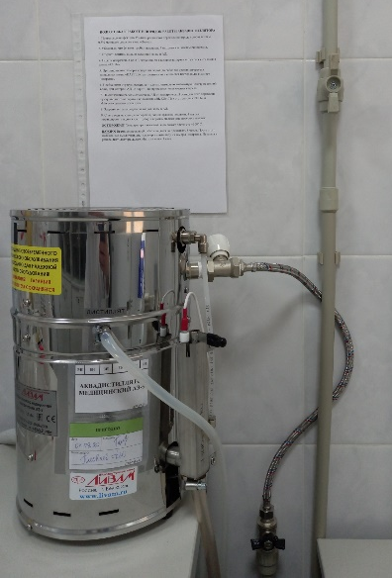
Аналитическая лаборатория
13

Slide 18
Контрактная лаборатория
Микробиологический контроль исходных материалов
Микробиологический контроль полупродукта и готовой продукции
Отбор проб воздуха на микробиологическую чистоту
Смывы с поверхностей оборудований, помещений и рук персонала
Мониторинг воды питьевой, воды очищенной
Физико-химический контроль исходных материалов (при необходимости)
13

Slide 19
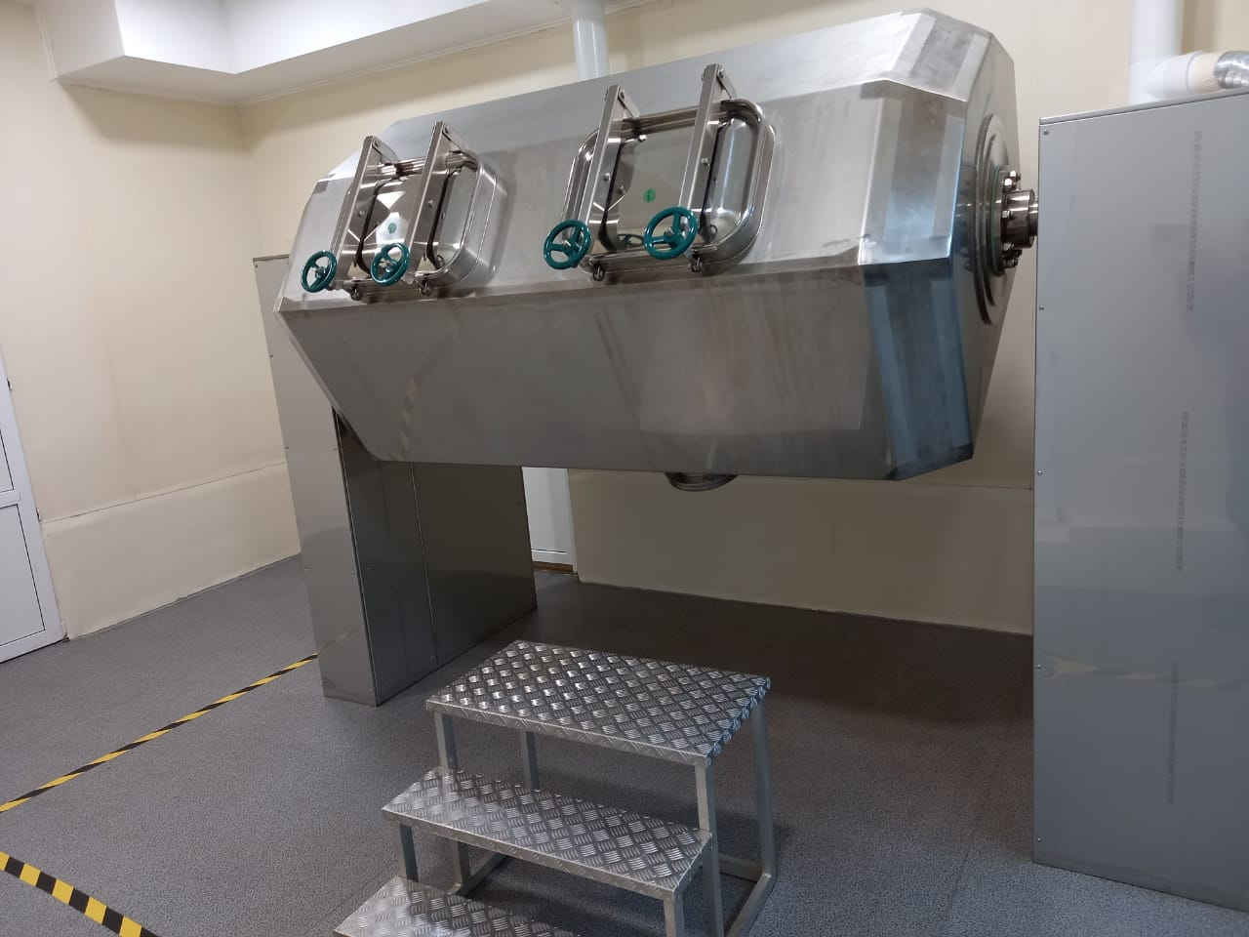
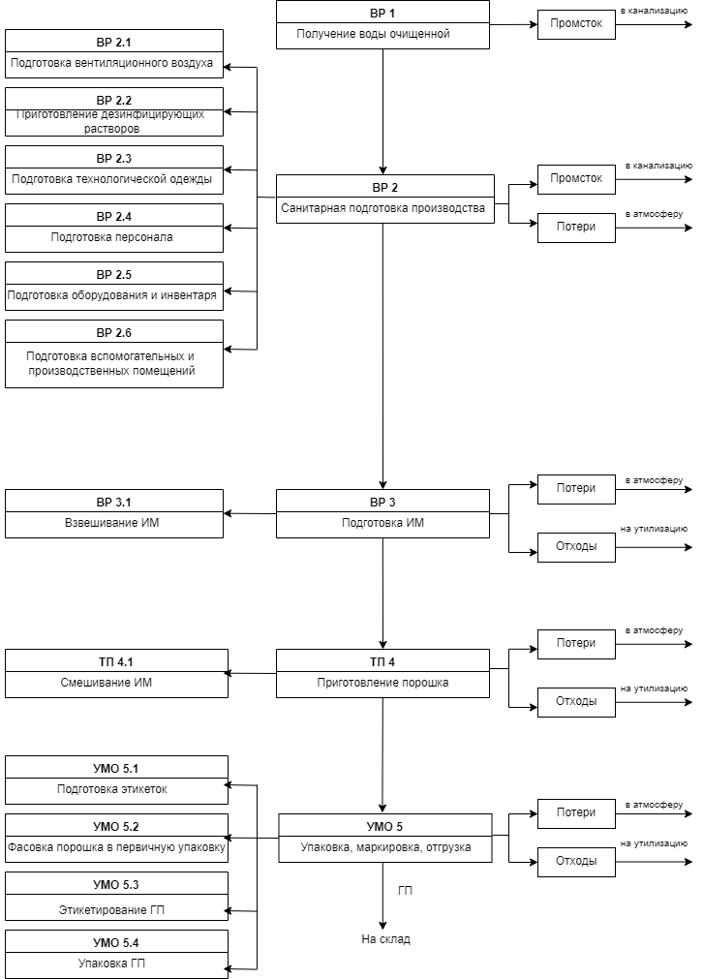
Технологическая схема производства порошков
Автоматическая система дозирования – поставка, монтаж и пуско-наладка 2 кв 2022г
14

Slide 20
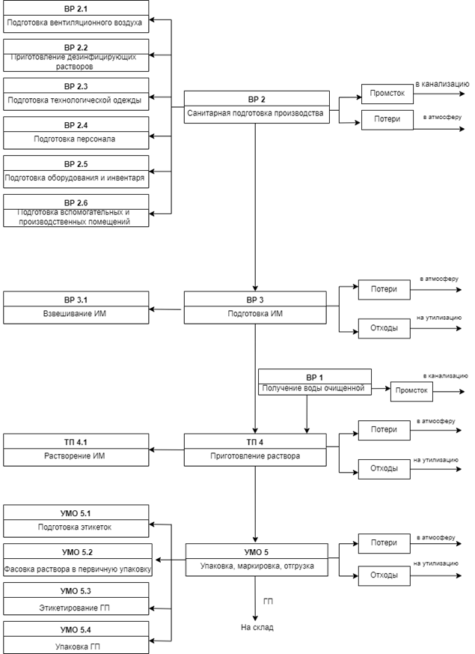
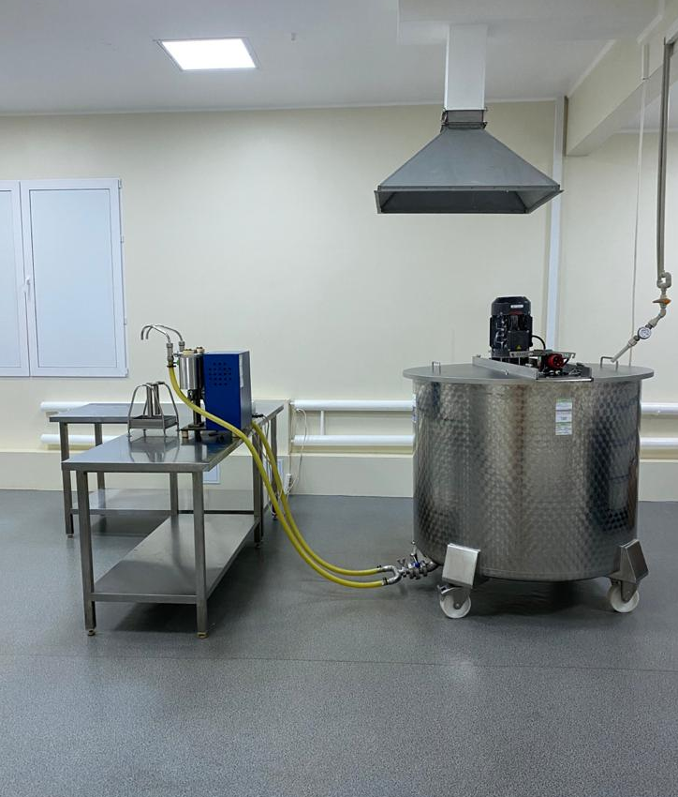
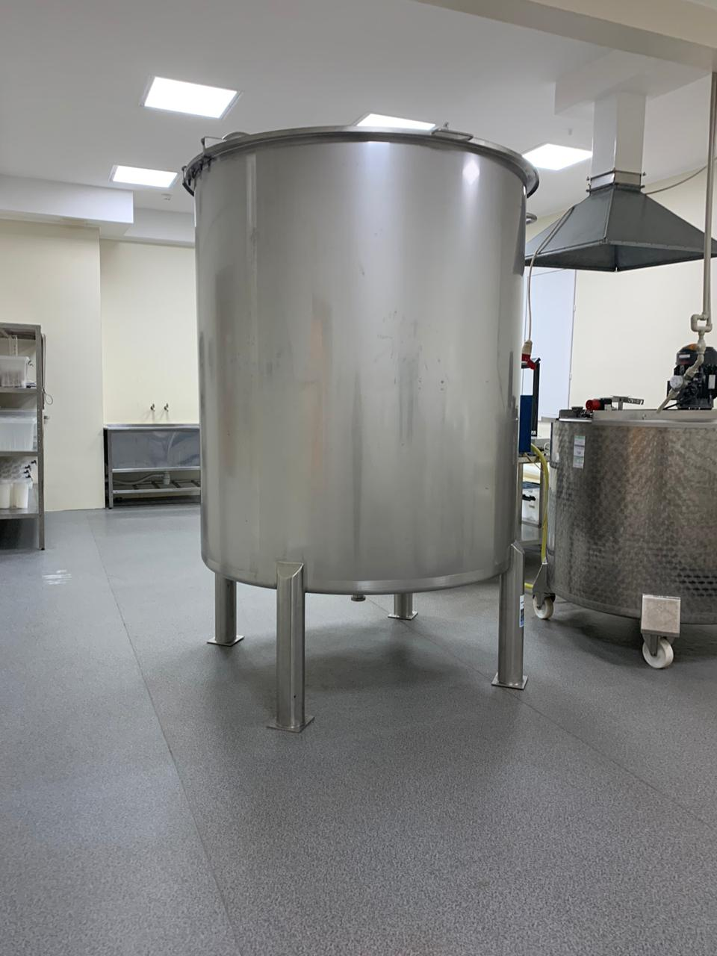
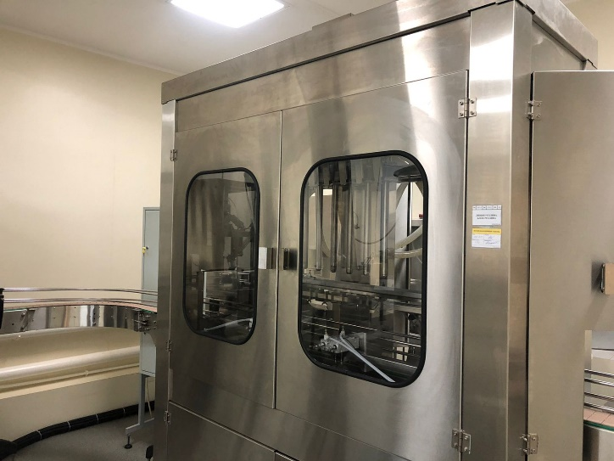
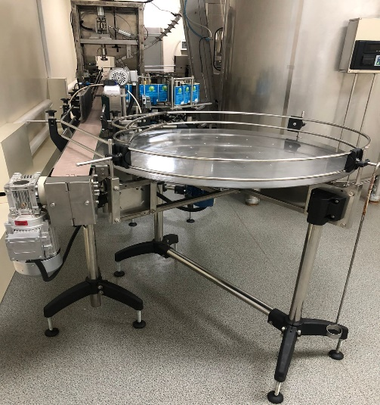
Технологическая схема производства растворов
Реактор объемом 3,2 т.
Автоматическая линия розлива
ПК «МЕТАГРУПП»
15

Slide 21
Роль инженерного отдела в производстве
Монтаж в «чистом» помещении
Работы, в которых учувствуют ИО:
Разработка URS (User Requirements Specification), ТУ
Квалификация «чистых» помещений (IQ, OQ, PQ)
Квалификация инженерных систем (IQ, OQ, PQ)
Квалификация оборудования (IQ, OQ, PQ)
Валидация процедуры очистки оборудования
Техническое обслуживание (подготовка к работе, настройка, устранение неполадок, ППР)
Подача воздуха в помещение
Качественный продукт
температура
влажность
концентрация аэрозольных частиц
16

Slide 22
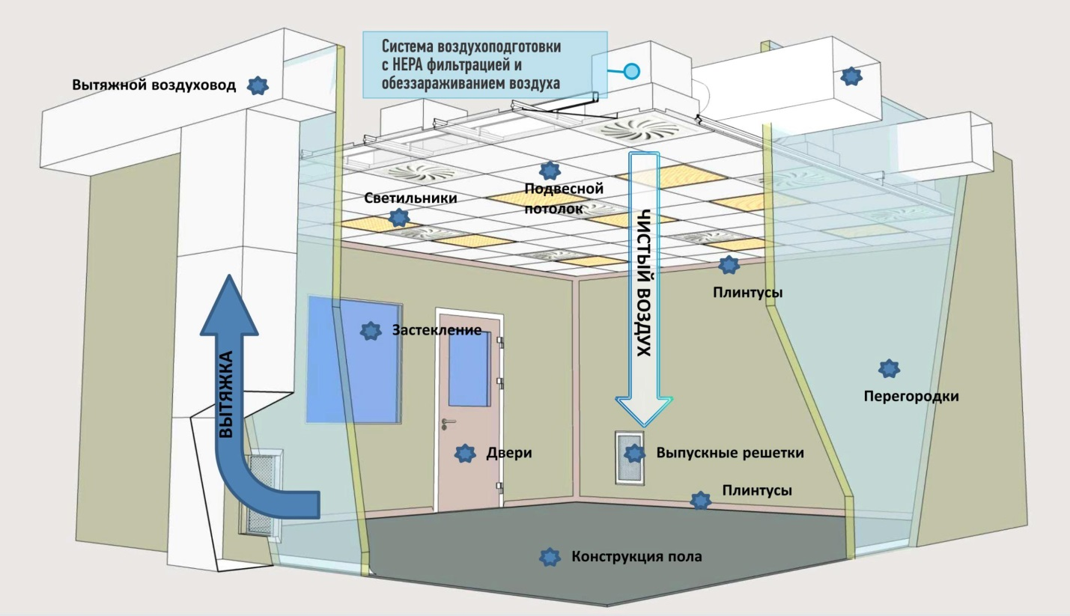
Вентиляция и кондиционирование воздуха обеспечивает
климатическую подготовку приточного воздуха (температура, влажность)
многоступенчатую фильтрацию G4—F8—не ниже Н12
требуемую кратность воздухообмена
эффективное распределение воздуха в контролируемом помещении
поддержание заданных перепадов
давления
обслуживание рабочих процессов (удаление пыли, влаги и тепла от технологического оборудования)
17

Slide 23
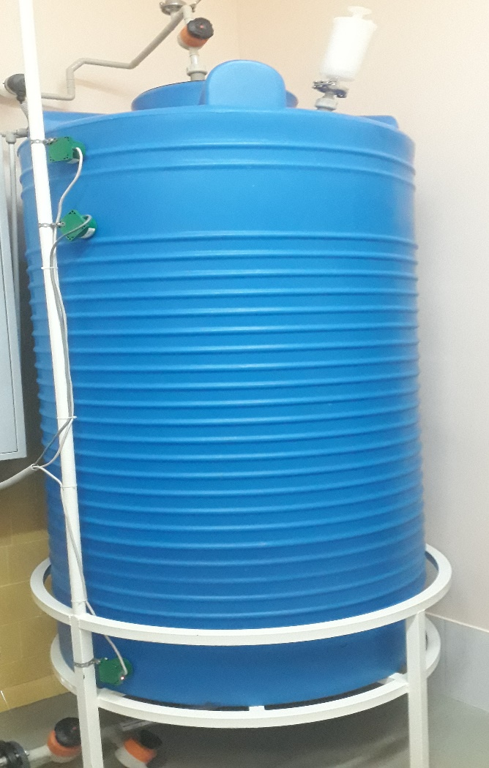
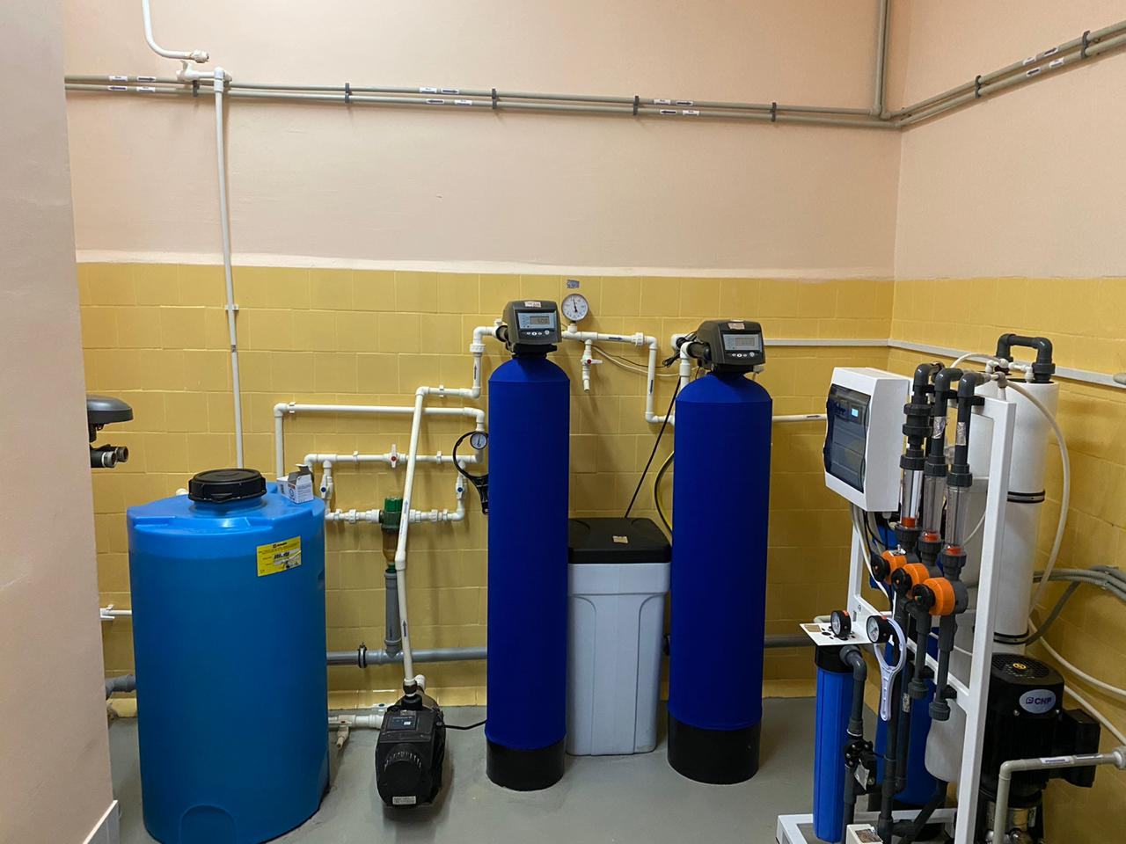
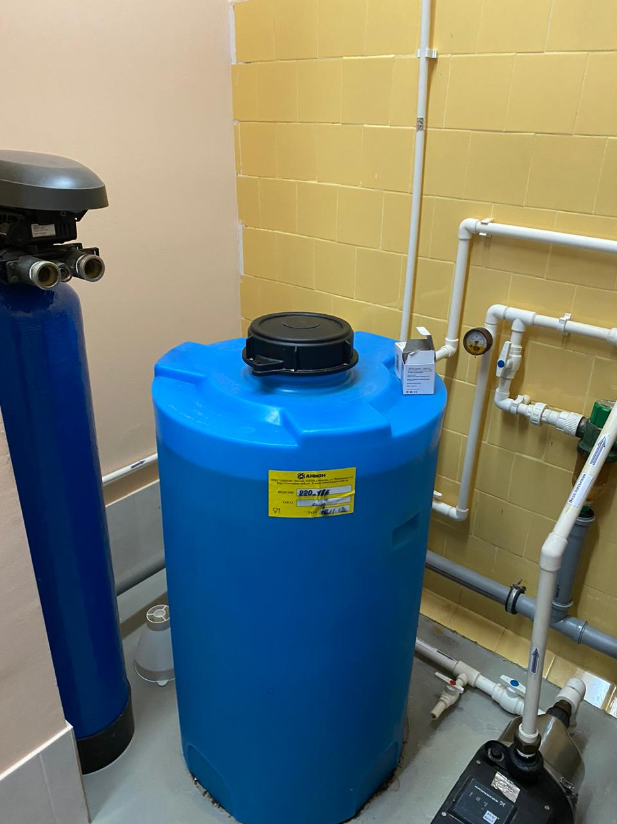
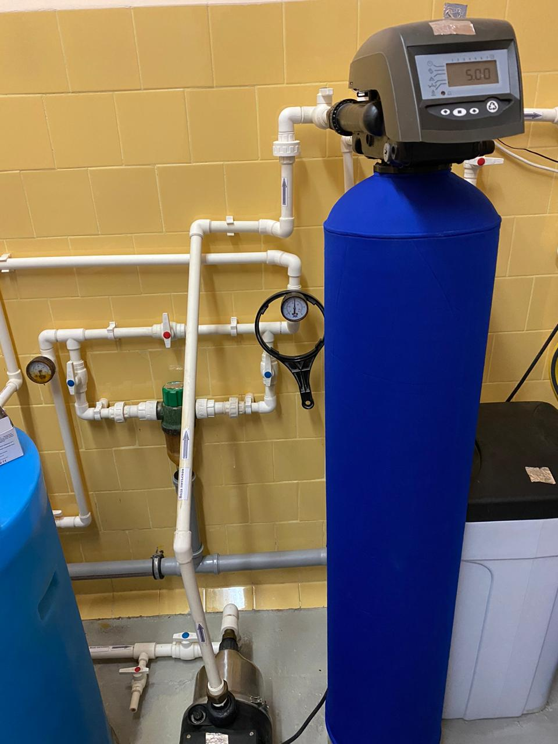
Получение воды очищенной
18

Slide 24
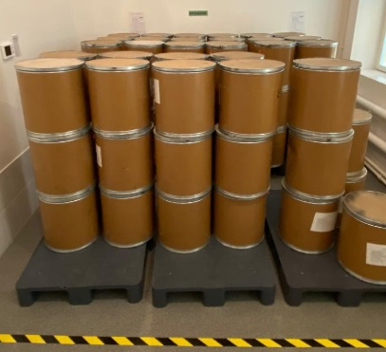
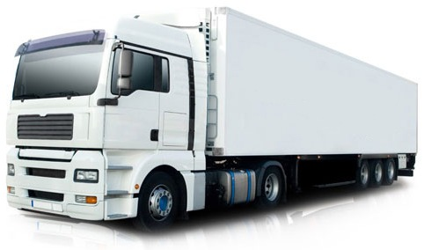
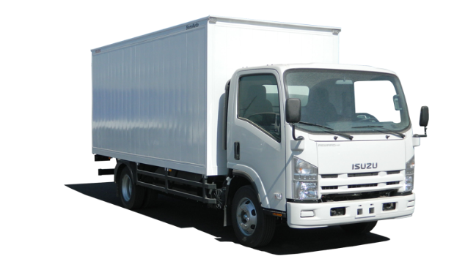
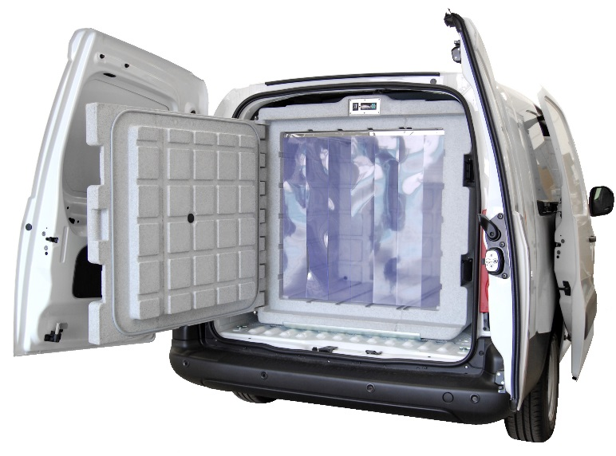
Хранение и логистика
Складские помещения
Влажность не более 65%
Температура хранения (15-25)°С
Отгрузка готовой продукции потребителю
19

Slide 25
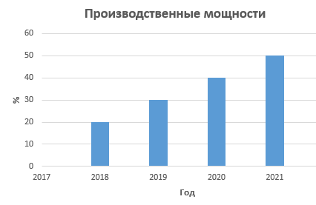
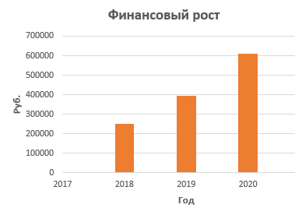
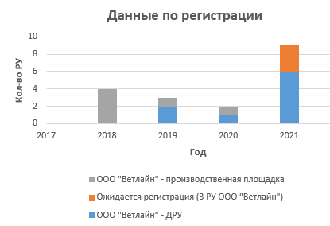
Статистические данные с 2017 г. по 2021 г.
20

Slide 26
Наши продукты
ПЕРЕЧЕНЬ ЗАРЕГИСТРИРОВАННЫХ ЛЕКАРСТВЕННЫХ ПРЕПАРАТОВ ООО «ВЕТЛАЙН» на 01.01.22г
№ п/п | Наименование лекарственного средства | Лекарственная форма
1 | Амокси ВЛ 80 | порошок для орального применения
2 | Альбен ВЛ 10 | порошок для орального применения
3 | Витамин Е с селеном для орального применения | раствор для орального применения
4 | Докси ВЛ 50 | порошок для орального применения
5 | Докси ВЛ | порошок для орального применения
6 | Доксициклин 40 % | раствор для орального применения
7 | Лево ВЛ 15 | Раствор для орального применения
8 | Норфлокс ВЛ 20 | раствор для орального применения
9 | Тиамулин ВЛ 80 | порошок для орального применения
10 | Тилозин ВЛ 80 | порошок для орального применения
11 | Тилозин ВЛ | порошок для орального применения
12 | Тетрамизол ВЛ 20 | порошок для орального применения
13 | Тилмикозин ВЛ 25 | Раствор для орального применения
КОНТРАКТНОЕ ПРОИЗВОДСТВО НА ПРОИЗВОДСТВЕННОЙ ПЛОЩАДКЕ ООО «ВЕТЛАЙН»
№ п/п | Наименование лекарственного средства | Лекарственная форма
1 | Докси ВС 50 | порошок для орального применения
2 | Тиамулин ВС 45 | порошок для орального применения
3 | Флорфеникол ВС 10 | раствор для орального применения
4 | Энроколистин ВС | раствор для орального применения
5 | Энросол 10 % раствор для орального применения | раствор для орального применения
6 | Флоргендокс | порошок для орального применения
20

Slide 27
Наши партнеры
21

Slide 28
Контакты
Адрес производства 142132 , Московская область, Подольский городской округ, поселение Дубровицкое, д. 60 Б
Юридический адрес 117405, г. Москва, ул. Дорожная, д. 60 "Б", 1 этаж, офис 7
Телефон (офис) +7 (495) 787-74-34
+7 (916) 723-27-87
Email: vetlain@gmail.com
22

Slide 29
Спасибо за внимание!

